Slide 1
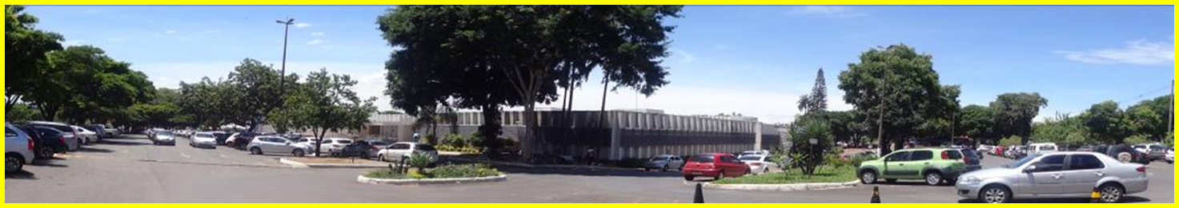
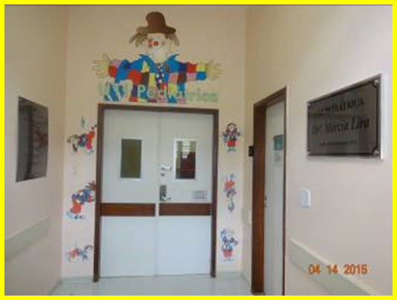
Pré-oxigenação nasal de alto fluxo para intubação endotraqueal em paciente grave:
ensaio clínico randomizado
Nasal high-flow preoxygenation for endotracheal intubation in the critically ill patient: a randomized clinical trial.
Guitton C, Ehrmann S, Volteau C, Colin G, Maamar A, Jean-Michel V, Mahe PJ, Landais M, Brule N, Bretonnière C, Zambon O, Vourc'h M.Intensive Care Med. 2019 Jan 21. doi: 10.1007/s00134-019-05529-w. [Epub ahead of print]PMID: 30666367.Similar articles
Apresentação: Thaybar Leobel Bruno
Coordenação: Alexandre Serafim
Nos complementos:
Como extubamos nossos recém-nascidos prematuros extremos
www.paulomargotto.com.br
Brasília, 30 de março de 2019

Slide 2
Introdução
Intubação- evento com risco de vida e causa mais de 25% de complicações graves, como dessaturação, instabilidade hemodinâmica e morte.
A pré-oxigenação é um componente chave da intubação a fim de estocar oxigênio na capacidade residual funcional (FRC), representando o principal reservatório de oxigênio durante a apneia
Em pacientes gravemente enfermos, vários condições patológicas comprometem a pré-oxigenação ótima, como alto consumo de oxigênio periférico, instabilidade hemodinâmica ou consciência alterada. Nesse cenário, pré-oxigenação com oxigenação por máscara bolsa-válvula padrão (SMO) seguida de intubação de sequência rápida (RSI) é proposto para reduzir o risco de dessaturação e aspiração.

Slide 3
Introdução
Cânula nasal de alto fluxo (HFNC) foi proposto como dispositivo de pré-oxigenação para intubação na UTI, para fornecer até 60 L / min com uma fração inspirada de oxigênio de até 100% , para gerar um pressão positiva expiratória final supraglótica e reduzir o esforço respiratório do paciente
Ao contrário do SMO, a HFNC permite oxigenação durante todo o procedimento de laringoscopia e intubação.
O principal objetivo foi determinar a eficácia da HFNC para pré-oxigenação em comparação com SMO conforme medido pelo menor nível de oximetria de pulso durante a RSI. Os objetivos secundários eram comparar intubação, efeitos colaterais relacionados e resultado do paciente nos dois grupos.

Slide 4
Métodos
O estudo PROTRACH foi multicêntrico, randomizado, ensaio clínico controlado, aberto.
O principal objetivo foi determinar a eficácia da HFNC para prevenir a dessaturação durante a intubação na UTI
Os pacientes foram inscritos a partir de abril 2016 a junho de 2017 em sete UTIs francesas

Slide 5
Métodos
Os pacientes elegíveis eram adultos (18 anos ou mais), necessitando de intubação na UTI, sem hipoxemia grave. Definido como uma relação da pressão parcial arterial em oxigênio para fração inspirada de oxigênio (PaO2 / FiO2) abaixo de 200, 4 h antes da inclusão.
Os critérios de exclusão foram intubação sem indução de sequência (isto é, em caso de parada cardíaca), asfixia que requer intubação imediata, qualquer obstáculo anatômico nasofaríngeo, gravidez, falta de consentimento, pacientes que já foi submetido a intubação na UTI (ou seja, extubação falha) ou que já participavam de um estudo intervencionista sobre pré-oxigenação.

Slide 6
Métodos
No grupo de intervenção: pré-oxigenação foi realizada com HFNC (AIRVO 2 ™; Fisher & Paykel Healthcare, Auckland, NZ), pronga nasal 60 L / min de oxigênio puro aquecido e umidificado (Fração 100% de oxigênio inspirado, 37 ° C). Cânulas nasais médias ou grandes foram escolhidas de acordo com a tamanho da narina do paciente para limitar a contaminação do ar.
No grupo controle, a pré-oxigenação foi realizada com BVM (bag valve-mask) ajustado a 15 L / min de fluxo de oxigênio (SMO) com bolsa reservatória.

Slide 7
Métodos
No final da pré-oxigenação, a SRI, drogas e o uso de um agente bloqueador neuromuscular foi deixado á discrição do médico.
Durante a laringoscopia e intubação, a HFNC foi mantida em vigor durante todo o procedimento de tentar alcançar oxigenação. No grupo controle a SMO foi removida para realização da laringoscopia.
Em caso de intubação difícil, o fio guia foi o primeiro dispositivo alternativo que foi proposto se manobras externa da laringe não melhorasse a visão da glote.
No final da intubação, a posição correta do tubo traqueal foi confirmado usando capnografia.

Slide 8
Objetivos
Primário
Menor mediana SpO2 durante a intubação, desde o início da laringoscopia até que o paciente estivesse conectado ao ventilador mecânico.

Slide 9
Objetivos
Secundários
SpO2 desde o início de pré-oxigenação até o final da intubação, com foco dessaturação (abaixo de 95%, 90%, 80%);
Dificuldade de intubação, a necessidade de prosseguir para a ventilação com máscara para corrigir a dessaturação;
Eventos adversos classificados como grave (morte, parada cardíaca, SpO2 <80%, hipotensão severa) ou
Moderada (arritmia ventricular que requer intervenção, intubação esofágica, vômito com aspiração de conteúdo gástrico, lesão dentária);
Falência do órgão durante os primeiros 5 dias (escore SOFA);
Tempo no ventilador;
Tempo de permanência na UTI;
Pneumonia associada à ventilação mecânica e
Taxa de mortalidade em 28 dias

Slide 10
Resultados
Pacientes
Nas sete UTIs participantes, 192 pacientes foram randomizados no estudo entre abril de 2016 e junho de 2017. Três pacientes retiraram seu consentimento, dois pacientes descoberto estar sob proteção de tutela, e
três pacientes melhoraram antes do início do estudo e não foram intubados. Nós consideramos 184 pacientes (95 no HFNC e 89 no SMO) na intenção de tratar (ITT) e 183 pacientes nas análises por protocolo (PP)
(Fig. 1 ) A análise por protocolo excluiu o único paciente com desvio de protocolo no grupo HFNC que não recebeu preoxygenation com HFNC porque nenhum dispositivo estava disponível. Este paciente não apresentou complicação durante a intubação.

Slide 11
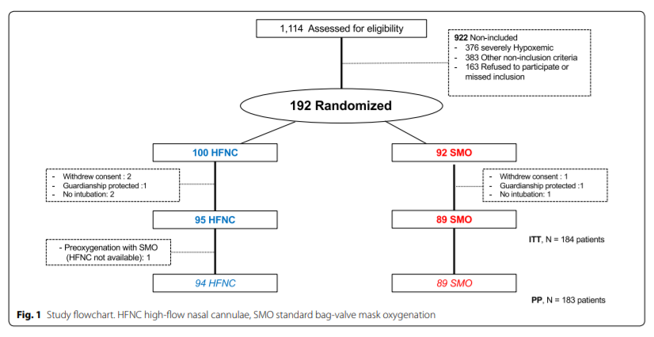
Resultados

Slide 12
Resultados
No início do estudo, os pacientes eram principalmente intubados por uma condição médica com mediana [intervalo interquartil, IQR] escore fisiológico agudo simplificado 2 (SAPS II) 45 [35; 60] em HFNC e 41 [32; 57] em SMO; mediana [IQR] PaO2 / FiO2 foi de 318 mmHg [242; 396] em HFNC e 375 mmHg [276; 446] em SMO. Nos dois grupos, intubação foi realizada principalmente por razões neurológicas em pacientes comatosos: 68% em HFNC e 75% em SMO (Tabela 1 ).

Slide 13
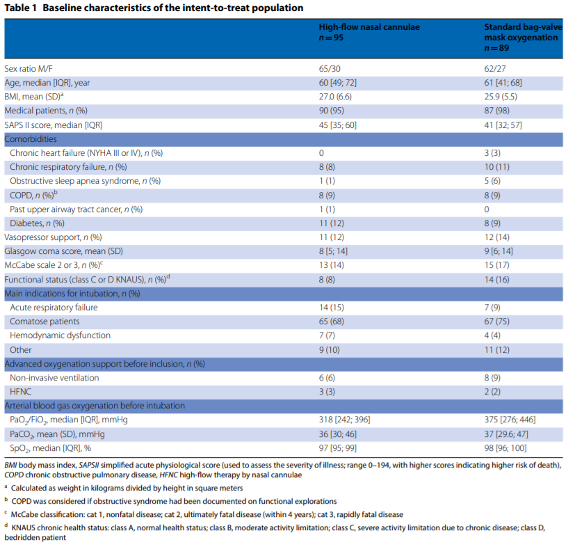

Slide 14
Resultados
Para evitar a hipotensão, a administração de fluidos foi realizada antes da indução da anestesia em 41 (43%) pacientes em HFNC vs. 37 (42%) em SMO. Vias aéreas, pré-oxigenação e aspectos técnicos da intubação são descritos na Tabela 2 . Média (desvio padrão, SD) MACOCHA escore para prever intubação difícil foi de 2,0 (1,6) em HFNC e 2.2 (2.0) em SMO [ 23 ]. Não houve diferença de grupo em doses ou natureza de hipnóticos (ver Suplemento 3). Todas as intubações foram realizadas com dois operadores incluindo um senior e os primeiros operadores foram principalmente (84%) juniores. No grupo HFNC, tamanhos de cânula
eram grandes para 45% e médias para 55%. Nenhum paciente foi perdido para acompanhamento (ver Suplemento 3)

Slide 15
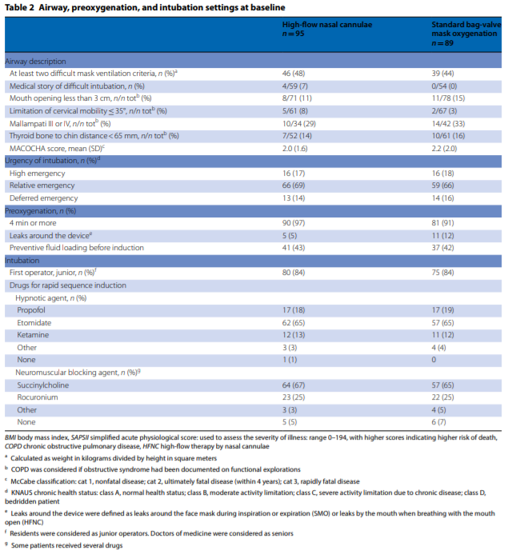
Notes:
Para evitar a hipotensão, a administração de fluidos foi realizada antes da indução da anestesia em 41 (43%) pacientes em HFNC vs. 37 (42%) em SMO. Ias aéres, pré-oxigenação e aspectos técnicos da intubação são descritos na Tabela 2 . Média (desvio padrão, SD) MACOCHA escore para prever intubação difícil foi de 2,0 (1,6) em HFNC e 2.2 (2.0) em SMO [ 23 ]. Não houve diferença de grupo em doses ou natureza de hipnóticos (ver Suplemento 3). Todas as intubações foram realizadas com dois operadores incluindo um senior e os primeiros operadores foram principalmente (84%) juniores. No grupo HFNC, tamanhos de cânula
eram grandes para 45% e médias para 55%. Nenhum paciente foi perdido para acompanhamento (ver Suplemento 3)

Slide 16
Resultados
Na análise da intenção de tratar (ITT) (Tabela 3 Fig. 2 ) não houve diferença significativa entre a mediana [IQR] menor SpO2 durante a intubação no grupo HFNC em comparação com o grupo SMO, 100% [97; 100] versus 99% [95; 100] respectivamente, ( P = 0,30). Sem diferença na taxa de atrito 1% ( p = 0,26). Embora apenas pacientes não gravemente hipoxêmicos foram incluídos, a menor SpO2 durante a intubação variou de 69% a 100% na HFNC e de 43% a 100% em SMO. Todos os pacientes foram intubados com sucesso e somente um operador retirou a HFNC para visão de obstrução laringoscópica. No final do período de pré-oxigenação, a mediana [IQR] SpO2 foi 100% [100; 100], ( P = 0,66) em ambos os grupos (Tabela 3 ). Durante a pré-oxigenação, a manobra da pressão da mandíbula foi realizada em 13% dos pacientes da HFNC e em 33% no SMO (risco relativo 0,38, IC 95% 0,21-0,71, P = 0,0009). A mediana [IQR, min-max] da duração da apneia foi maior na HFNC (1 [0,5; 1,9, 0-23]) vs. em SMO (0,8 [0,5; 1,4, 0–18] min, P = 0,04. Onze pacientes (12%) em HFNC vs. 20 (23%) em SMO apresentaram queda de SpO 2 abaixo de 95% (risco relativo 0,51, IC 95% 0,26-0,99, P = 0,045). Seis pacientes (6%) no grupo HFNC vs. 12 (14%) no grupo SMO apresentaram SpO 2 <90% ( P = 0,10). Dois pacientes (2%) no Grupo HFNC vs. 7 (8%) no grupo SMO experimentaram SpO 2 grave <80% ( P = 0,06). No geral, durante a intubação, 6 pacientes (6%) no grupo HFNC vs. 17 pacientes (19%) no grupo SMO (risco relativo 0,31, IC 95% 0,13-0,76, P = 0,007) apresentaram pelo menos um componente relacionado à complicação da intubação. Complicações graves, incluindo SpO2 <80%, hipotensão severa, e parada cardíaca ocorreram em 6% dos pacientes em HFNC vs. 16% em SMO (risco relativo 0,38, IC 95% 0,15-0,95, P = 0,03). Nenhum paciente no Grupo HFNC apresentou complicações moderadas vs. 7% no grupo SMO, P = 0,01 (Tabela 3 e ver Suplemento 3). A análise multivariada mostrou que a HFNC foi associada a menos dessaturação <90%, menos intubação complicações relacionadas e uma tendência para reduzir a dessaturação <80% ( P = 0,058) (ver Tabela 4 e Suplemento 3). Quando as complicações durante a intubação e hora seguinte foram agrupadas, os resultados seguiram as mesmas tendências (ver Suplemento 3). A descrição dos medicamentos utilizados para RSI e o tipo de eventos adversos são descrito no Suplemento 3.
Pacientes nos grupos HFNC e SMO tiveram mediana da duração da ventilação mecânica respectivamente de 3 [2; 6] vs. 3 [2; 7] dias, P = 0,80 (sem diferenças). Também não houve diferença no escore SOFA durante os primeiros 5 dias após a randomização e o tempo de permanência na UTI ( P = 0,89). A taxa de mortalidade no dia 28 foi 27% em ambos os grupos, P = 0,93.

Slide 17
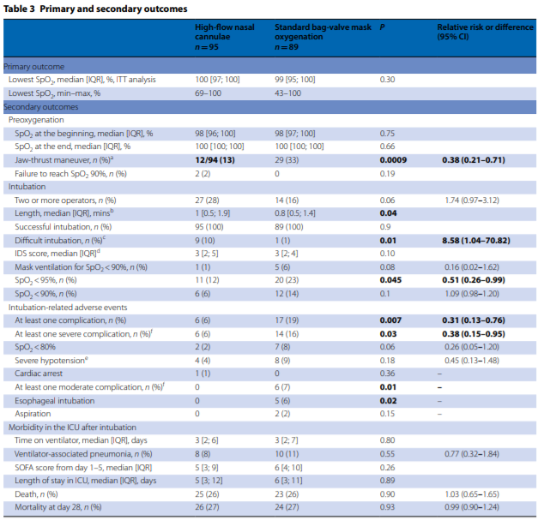

Slide 18
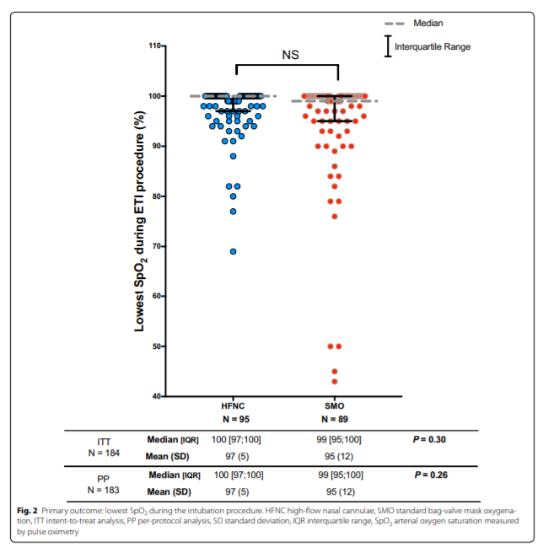

Slide 19
Discussão
Durante a intubação em paciente não severamente hipoxêmico, a HFNC como dispositivo de pré-oxigenação e oxigenação apneica não aumentou a mediana de SpO2 comparado com a SMO.
No entanto, HFNC reduziu as complicações relacionadas à intubação por três vezes incluindo complicações graves.
Estudo mostra alta taxa de complicações ocorrendo em mais mais de 10% dos pacientes, apesar da não inclusão de pacientes hipoxêmicos.
Apenas um operador retirou a HFNC durante a intubação, segurando a pronga não parece obstruir a visão ou interfirir na intubação.

Slide 20
Discussão
Estudo de Miguel-Montanes relatou um aumento na mediana da SpO2 mais baixa durante a intubação e uma redução nas dessaturações graves ao usar HFNC em comparação com máscara facial para pré-oxigenação.
No estudo da PROTRACH, essas tendências não foram confirmados, mas a HFNC apareceu como um fator de proteção para dessaturação <90% na análise multivariada.
De acordo com estudos anteriores e semelhante aos pacientes hipoxêmicos, nossos resultados mostram que os pacientes não gravemente hipoxêmicos experimentam inúmeros eventos adversos com risco de vida durante a intubação incluindo dessaturação profunda com SpO2 mínimo de 69% em HFNC vs. 43% em SMO.

Slide 21
Discussão
HFNC já foi relatada melhorar a complacência residual funcional (FRC), um dos principais determinantes da duração do apneia sem dessaturação.
A pré-oxigenação tem que ser diferenciada da oxigenação apneica.
Como a fração exalada de oxigênio (EtO2) não foi avaliada, a redução da dessaturação em HFNC não deve ser interpretada como aumento das reservas de oxigênio no final da pré-oxigenação em comparação com a SMO, mas sim a administração de oxigênio durante a apneia, fornecida pela HFNC poderia explicar a menor taxa de eventos adversos respiratórios.
Fizemos a escolha pragmática para avaliar a SpO2, o único dispositivo mundial, não invasivo e pronto para uso que informa ao médico assistente sobre tolerância à apneia durante a intubação.

Slide 22
Discussão
Análise multivariada mostra que a pré-oxigenação com a HFNC esta associada a redução de quedas na dessaturação de oxigênio abaixo de 90% e diminuição de quatro vezes nas complicações relacionadas à intubação.
No entanto, dado o pequeno número de eventos adversos relacionados à intubação, precisamos ser cautelosos antes generalizando esses resultados

Slide 23
Discussão
Limitações
Um dispositivo de pré-oxigenação não cego pode ter interferido em nossos resultados.
A escolha do desfecho primário pode ser discutida.
Diferente Miguel-Montanes et al., decidimos avaliar a SpO2 mínima em vez da dessaturação grave abaixo de 80%, (que é infrequente no paciente não gravemente hipoxêmico)
VNI não foi selecionada como o comparador ativo. Embora tenha sido encontrado para melhorar pré-oxigenação em pacientes obesos na sala de cirurgia, e em pacientes hipoxêmicos graves em UTI.

Slide 24
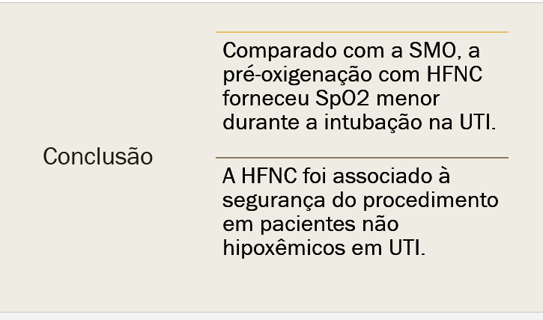

Slide 25
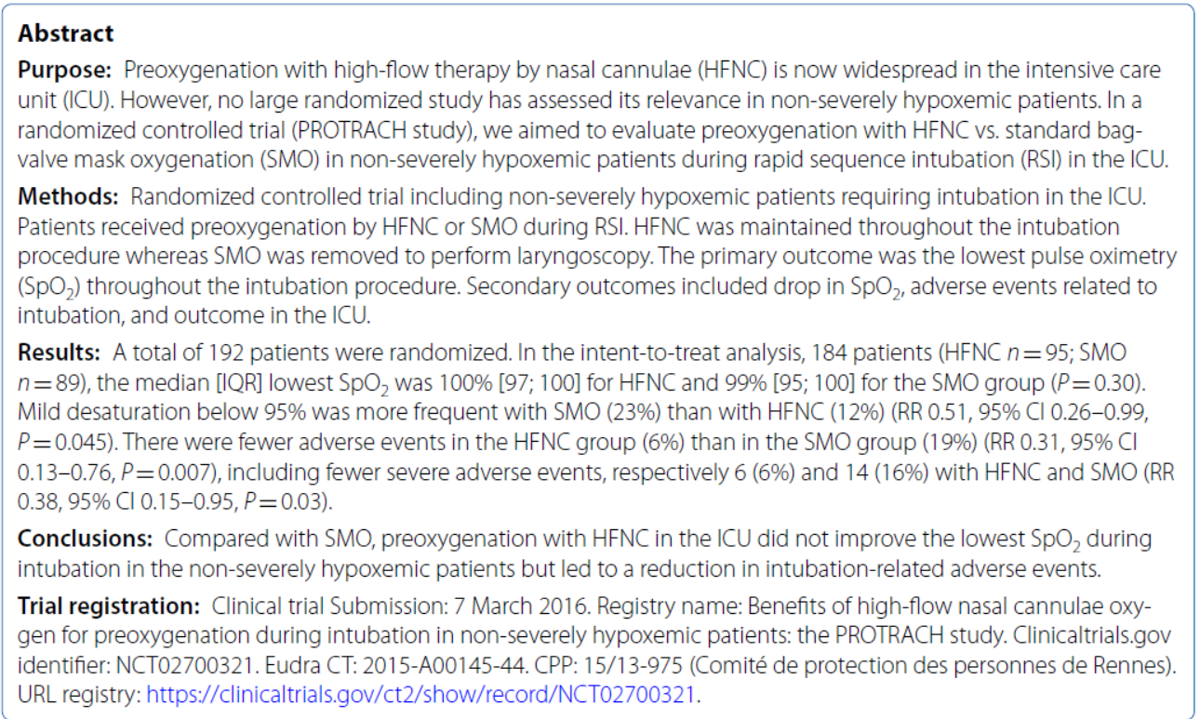

Slide 26
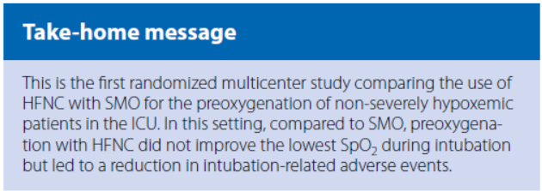
Mensagem para casa
Este é o primeiro estudo multicêntrico randomizado que compara o uso de HFNC com SMO para pré-oxigenação de pacientes não gravemente hipoxêmicos na UTI. Nesse cenário, comparado ao SMO, a pré-oxigenação com HFNC não melhorou a SpO2 mais baixa durante a intubação, mas levou a uma redução nos eventos adversos relacionados à intubação.

Slide 27
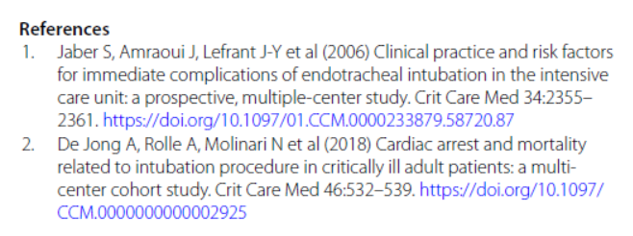
Referências

Slide 28
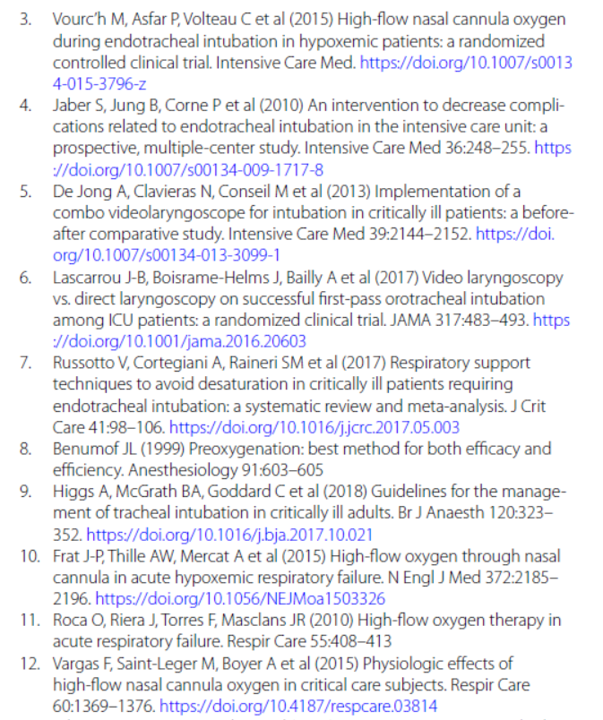
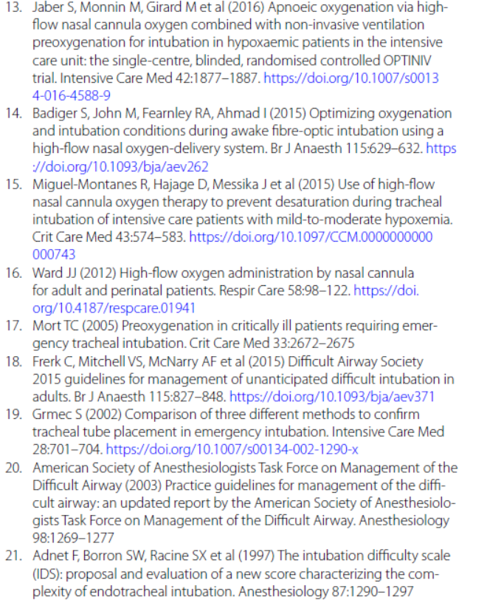

Slide 29
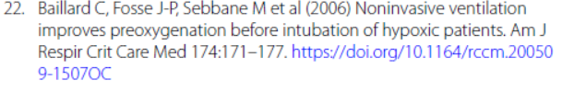
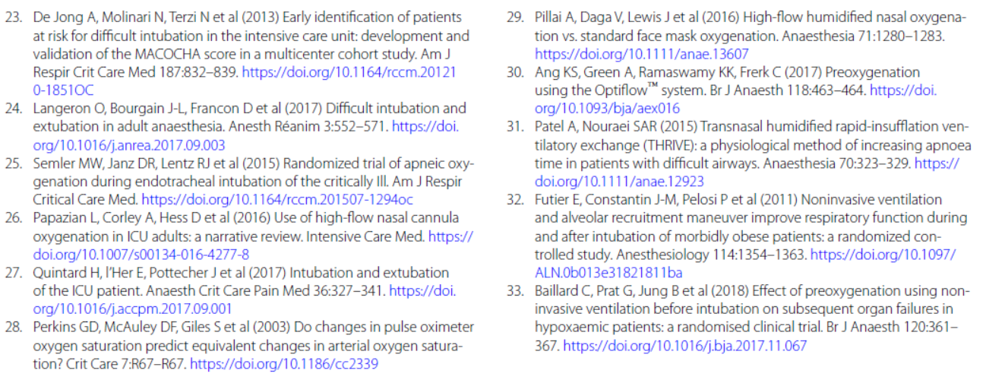

Slide 30
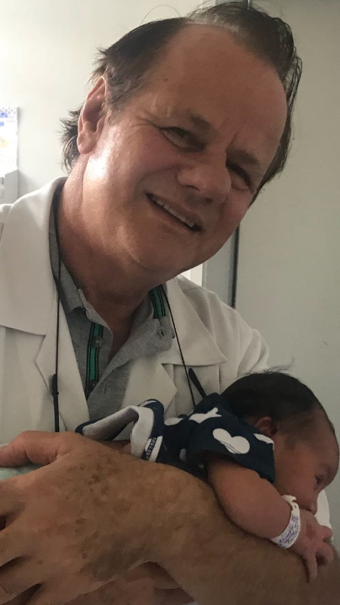
Nota do Editor do site, Dr. Paulo R. Margotto, Consultem também! Aqui e Agora! Estudando Juntos
Usamos um cateter com 5 litros/min de O2 na extubação de RN ≥ 1000g intubados > 7 dias
Veja o processo de extubação que adotamos na Unidade de Neonatologia do Hospital Materno Infantil de Brasília nos bebês ≥1000g
pmargotto@gmail.com

Slide 31

ASSISTÊNCIA RESPIRATÓRIA AO RECÉM-NASCIDO- 2019
Paulo R. Margotto, Fabiana Pontes, Renata Araripe, Diogo Pedroso, Adriana Kawaguchi, Maria Eduarda Canellas de Castro, Jefferson Guimarães de
Resende
(Capítulo do Livro Assistência ao Recém-Nascido de Risco, 4a Edição, 2019, no prelo)

Slide 32
EXTUBAÇÃO SOB VISUALIZAÇÃO DIRETA, COM O INTUITO DE EVITAR FALHA DE EXTUBAÇÃO (TÉCNICA DR WUNG modificada)
PARA OS RECÉM-NASCIDOS ≥1000 GRAMAS VENTILADOS >7DIAS
- Inicialmente deve-se colocar o paciente em modo ventilatório SIMV, deixando-o respirar espontaneamente, com um volume corrente adequado. Reduzir os parâmetros da VM e deixar uma pressão de suporte o mais baixo possível (igual a PEEP ou 1 ponto acima)
- Em seguida, aspirar a cânula orotraqueal (COT), idealmente com sistema aberto. Checar a posição da COT na rima labial (ex: 7cm). Aumentar a FiO2 em 20%. Lateralizar a cabeça para a esquerda ou direita e introduzir sonda 2 cm além da quantidade da COT introduzida (ex: 9cm) e aspirar. Em seguida repetir lateralizando para o outro lado. A ideia dessa técnica é a tentativa de aspirar ambos os pulmões. Após, retornar a FiO2 para a anterior.
- Fixar uma sonda número 8 na lateral do laringoscópio, contralateral ao lado que será a passagem da COT. Esta sonda número 8 será conectada a um fluxo de 5 L/min de oxigênio, fornecendo uma FiO2 de 100% continua na via aérea ou hipofaringe
- Realizar a laringoscopia, avaliar a glote ao redor da COT. Aplicar
epinefrina diretamente sobre a glote, através de um cotonete longo
(usamos o de swab) embebido em epinefrina 1:1000, "pintando" a região.
- Proceder à extubação / retirada da COT.
- Aspirar diretamente inserindo a sonda abaixo das cordas vocais, em caso de secreção visível na região ou secreção residual na ponta da COT retirada.
- Em seguida, realizar a inspeção da glote. Se estiver muito edemaciada ou hiperemiada, aplicar novamente epinefrina com um cotonete longo diretamente nas cordas vocais, "pintando" a região, fazendo com o que a área hiperemiada empalideça imediatamente.
- O procedimento dura entre 1-2 minutos, e depois coloca em CPAP em selo d´água previamente preparado

Slide 33
Respiração espontânea e regular
Pulmões bem ventilados, sinais vitais e gases normais
 FiO2 de 30%; SIMV de 20/min; PIP máximo = 15 cm H2O; PEEP = 5 cm H2O
Esvaziamento gástrico
Aspirar vias aéreas superiores e tubo endotraqueal
- Extubar e CPAPn em selo d´agua com FiO2 de 50%, pressão de 7 cmH2O, aumentando até 8-9 cmH2O se necessário; se falha, NIPPV sincronizada (Nasal Intermittent positive pressure ventilation* sincronizada), conhecida entre nós como VNI (ventilação não invasiva, "CPAP nasal ciclado") nos parâmetros: PEEP: 5-6cmH2O; PI: 2 cmH2O a mais da que estava na VMC (espera-se que na pronga exista uma queda de ± 2cmH2O entre a pressão oferecida e a que chega ao pulmão), TI: 0,4 seg; FR: 20-25 ipm; Fluxo: 8-10 L/min; FiO2: a mesma que estava na ventilação mecânica convencional).Não extubar diretamente para o Hood: as cordas vocais levam 15 horas para retornar ao normal após a extubação. Esta estratégia melhora a estabilidade da caixa torácica, diminui a possibilidade de atelectasia pós-extubação, reduzindo o risco de re-intubação. Esta estratégia tem enorme valor principalmente nos bebês menores de 1500 g.
Fisioterapia imediata dando ênfase aos lobos superiores e o médio direito, que são mais propícios a colapsar (possuem menos vias aéreas colaterais e os brônquios médio e direito são menores).
Ao retirar a cânula, a CPAP nasal deverá estar preparada com FiO2 de 50% (avaliar pelo oxímetro).
Fisioterapia 3/3 h durante 12 horas (de acordo com a clínica e o RX de tórax; este deverá ser feito 2 horas após a extubação).
 Vigilância rigorosa.
 Gasometria 2 h após a extubação
 Mudar de decúbito 2/2 h: Dorsal, dorsal proclive, lateral direito e lateral esquerdo
Manter em dieta zero nas primeiras 6 horas
Ao se usar VNI utiliza-se uma pressão média nas vias aéreas MAIOR do que se usa com CPAP

Slide 34
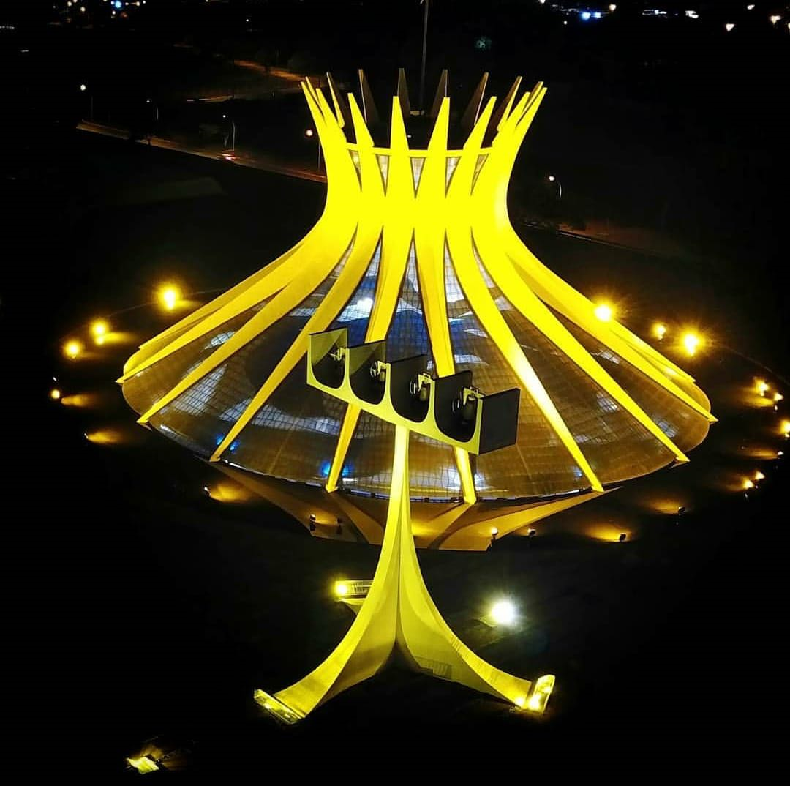
OBRIGADO!

